Slide 1
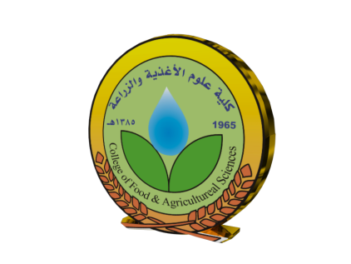
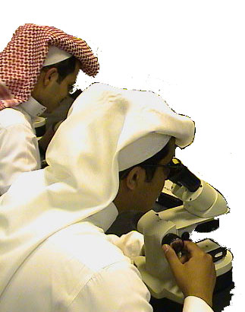
المملكة العربية السعودية
وزارة التعليم ـ جامعة الملك سعود
كلية علوم الأغذية والزراعة ـ قسم وقاية النبات
المحاضرات النظرية
لمقرر 200 وقن
أساتذة المادة
أ.د. عبدالرحمن بن سعد الداود
أ.د. هذال بن محمد آل ظافر
أ.د. عبد العزيز بن سعد القرني
Email: aldawood@ksu.edu.sa Tel: 467- 8246
Email: hdhafer@ksu.edu.sa Tel: 467- 0292
Email: alqarni@ksu.edu.sa Tel: 467- 5282

Slide 2
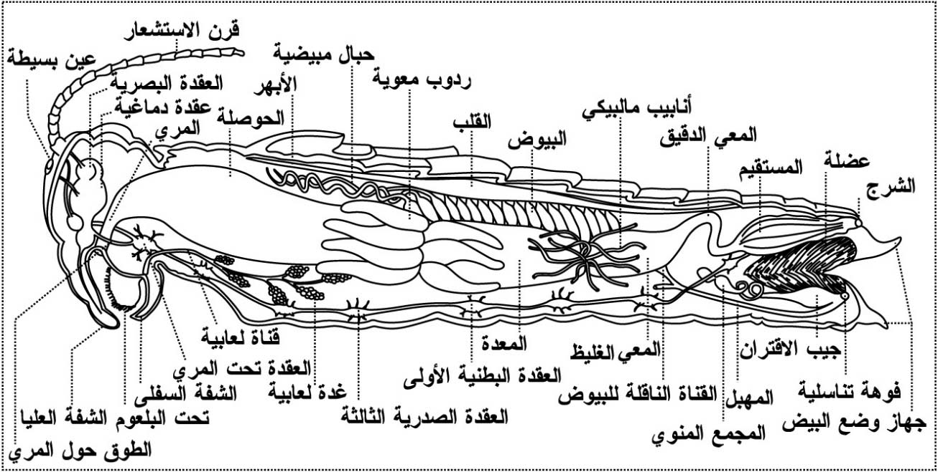
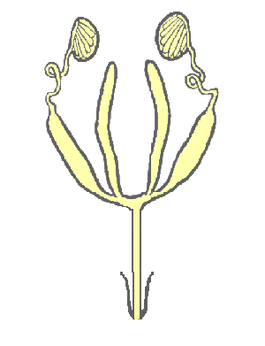
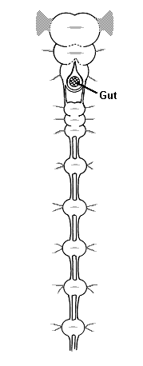
3- التركيب الداخلي للحشرات

Slide 3
التركيب الداخلي للحشرات

Slide 4
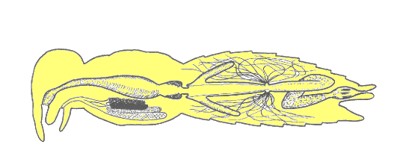
التركيب الداخلي للحشرات
الجهاز الهضمي
إضافة لما في حشرات اخرى من اجسام دهنية وخلايا دم جارقلبية وخلايا نبيذية وهي تقع جوار الثغور التنفسية
المعي الأمامي
المعي المتوسط
المعي الخلفي
مريء
حوصلة
قانصة
معدة
أمعاء دقيقة (لفائفي)
بلعوم
مستقيم
فتحة إخراجية
غدة لعاب
زائدة أعورية
أنابيب ملبيجي
قولون
فم
مخزن الغدة
يتكون الأنبوب الهضمي من ثلاثة أجزاء: المعي الامامي- الأوسط - الخلفي
الزائدة الأعورية: ذات طبيعة إفرازية لزيادة مساحة سطح الهضم
أنابيب ملبيجي: تمثل الجهاز الإخراجي في الحشرات (ماء + أملاح + حمض يوريك)
مقطع عرضي في القونصة

Slide 5
التركيب الداخلي للحشرات
غرفة الترشيح Filter chamber
تحور في القناة الهضمية في الحشرات المتغذية على العصارة النباتية
(- ذباب أبيض- بق دقيقي- من)
عصارة نباتية (كربوهيدرات + بروتين)
ترشيح مبكر
خروج (ندوة عسلية)
كربوهيدرات (سكريات)
هضم وامتصاص
مواد إخراجية
بروتين (غذاء + بناء أنسجة + تكوين بيض + ....)

Slide 6
الجهاز الدوري
التركيب الداخلي للحشرات
الأورطا
القلب
النوع المفتوح:
قلب أنبوبي الشكل ( متعدد الحجيرات)، يقع تحت جدار الجسم من الناحية الظهرية ويمتد على طول جسم الحشرة ابتداءً من الخلف إلى الأمام، ويتألف من عدد من الحجيرات، وينتهي في جزئه الأمامي بشريان أورطي ينفتح في الجوف الدموي في المنطقة الرأسية. والدم سائل عديم اللون يمتلئ به القلب عبر الثقوب أو الفتحات الجانبية في حجراته،
دم الحشرات يحمل الغذاء والفضلات ولا يقوم بأي دور في التنفس.

Slide 7
الجهاز التنفسي
التركيب الداخلي للحشرات
ثغور تنفسية
ثغور تنفسية ----< قصبات هوائية
قصبة هوائية

Slide 8
الجهاز التنفسي
التركيب الداخلي للحشرات
ويتألف من:
شبكة من القصبات الهوائية تتصل بها قصيبات هوائية:
تستدق وتصل إلى جميع أنسجة الجسم، مكونة شبكة للتبادل الغازي بين الجسم والوسط الخارجي (الأكسجين -غاز ثاني أكسيد الكربون).
الثغور التنفسية على جانبي الجسم ( و يحدث من خلالها التبادل)
يختلف عددها باختلاف الأنواع،
لا يزيد على عشرة أزواج من الثغور : زوجان في المنطقة الصدرية وثمانية أزواج في المنطقة البطنية.

Slide 9
التركيب الداخلي للحشرات
قصبات هوائية
رئات كتابية

Slide 10
الجهاز العصبي
حبل عصبي مزدوج يحمل العقد العصبية ويمتد على طول السطح البطني لجسم الحشرة، ويتألف من الأقسام الآتية: الدماغ وهو عقدة تملأ فراغ الجمجمة، وينشأ عن الدماغ أربطة تتجه الى الخلف ويحيط بالمري تم إلى الأسفل ليتصل بعقدة كبيرة هي العقدة تحت المري، ويلي ذلك الحبل العصبي البطني الذي يحمل عددا من العقد العصبية، يتوافق عددها مع عدد حلقات جسم الحشرة.
المركزي- الحشوي- السطحي
المخ
قناة هضمية
عقد عصبية صدرية
حبل عصبي بطني
أشكال الخلايا العصبية
عقد عصبية بطنية
وحدة التكوين
(الخلية العصبية)

Slide 11
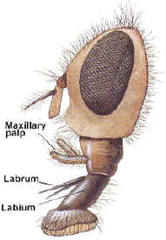
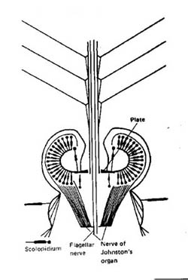
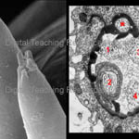
يرتبط بالجهاز العصبي:
أعضاء الحس:
اللمس (شعيرات: على الرأس- أجزاء الفم- قرون الاستشعار)
الشم (قرون الاستشعار)
التذوق (قرون الاستشعار- أ. الفم- الأرجل)
السمع (أعضاء تتأثر بالتموجات الهوائية الحاملة للصوت)
البصر (عيون مركبة- بسيطة)

Slide 12
الجهاز التناسلي للأنثى
مبيض
فريعات المبيض
قناة المبيض
غدة القابلة المنوية
قابلة منوية
غدة زائدة
قناة بيض مشتركة
مهبل
يتكون من:
مبيضين لكل منهما عدداً من الفريعات المبيضية، تصب جميعها في قناة ناقلة للبيوض.
مهبل قصير ينفتح إلى الخارج في نهاية الجسم بفوهة تناسلية بين صفائح جهاز وضع البيض.
قابلة منوية فوق فوهة المهبل لاستقبال الحيوانات المنوية أثناء السفاد.

Slide 13
الجهاز التناسلي في الذكر
خصية
وعاء ناقل
غدة زائدة
حوصلة منوية
قناة قاذفة
قضيب
وسادة تناسلية
خصيتين تتصل بهما وعائيين ( قناة) للحيوانات المنوية تؤديان إلى قناة قاذفة تنتهي بالقضيب في نهاية الحسم والجهاز مزود بغدد ملحقة تفرز سائلاً يساعد على حركة الحيوانات المنوية ونقلها إلى الانثى

Slide 14
التلقيح الصناعي لملكات النحل

